Slide 1

[강의교안 이용 안내]
본 강의교안의 저작권은 한빛아카데미㈜에 있습니다.
이 자료는 강의 보조자료로 제공되는 것으로 무단으로 전제하거나 배포하는 것을 금합니다.

Slide 2
5장 CSS3 기초: 선택자와 단위

Slide 3
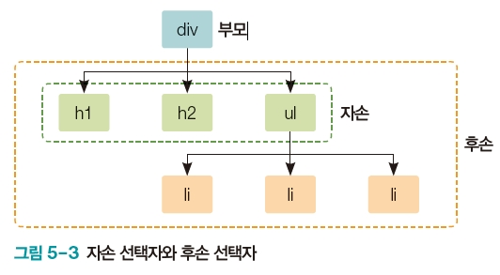
Contents
학습목표
CSS 블록을 생성할 수 있습니다.
선택자를 이해하고 적절한 선택자를 활용할 수 있습니다.
내용
선택자의 용도와 사용법
기본 선택자
속성 선택자
후손 선택자와 자손 선택자
반응·상태·구조 선택자
CSS3 단위

Slide 4

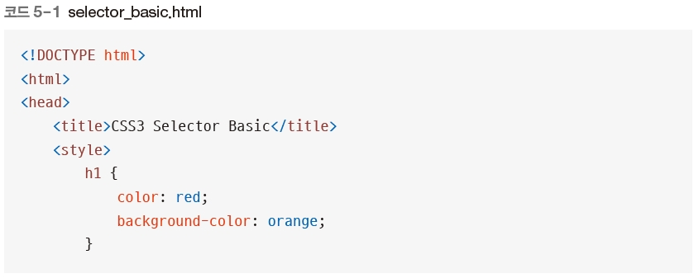
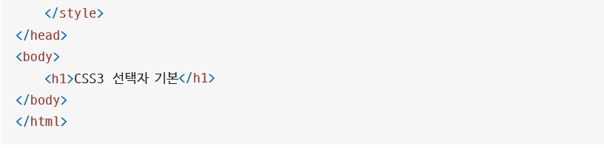
01 선택자의 용도와 사용법
CSS 개요
선택자 - CSS3에서 특정 HTML 태그를 선택할 때 사용
스타일시트
CSS로 작성된 코드
<style>..</style>

Slide 5
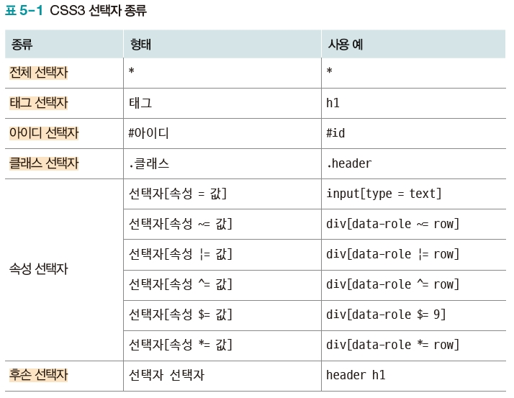
01 선택자의 용도와 사용법
CSS 선택자 종류

Slide 6
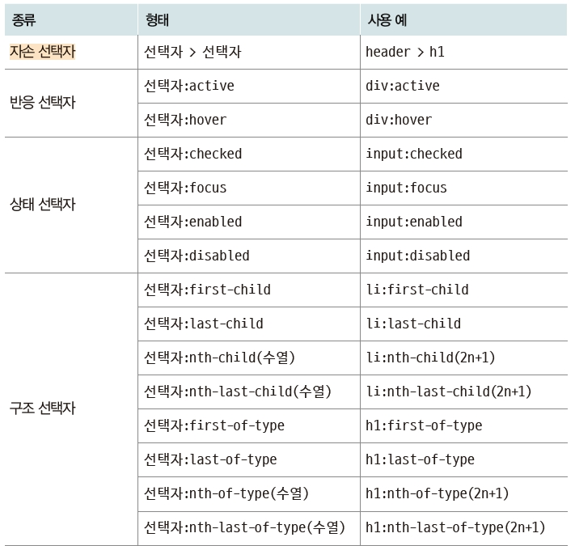
01 선택자의 용도와 사용법
CSS 선택자 종류

Slide 7
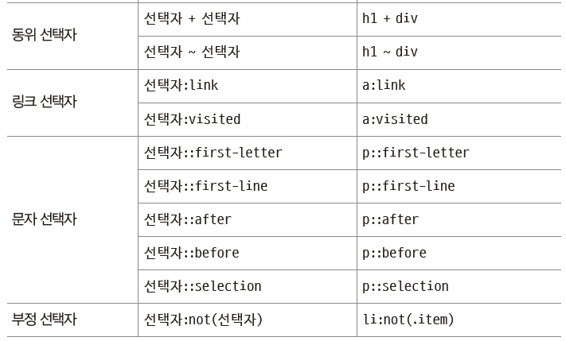
01 선택자의 용도와 사용법
CSS 선택자 종류

Slide 8
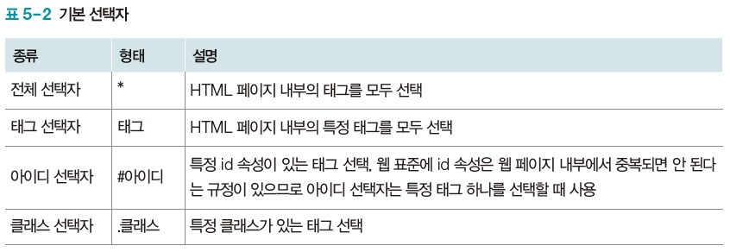
02 기본 선택자
기본 선택자

Slide 9
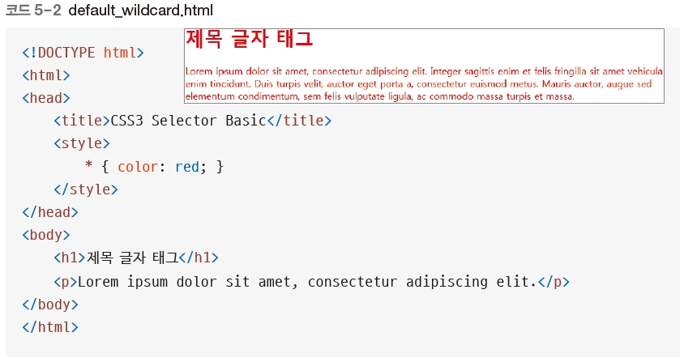
02 기본 선택자
[기본 예제 5-1] 전체 선택자와 태그 선택자
1. 전체 선택자 적용하기
코드 데모 온라인 에디터

Slide 10
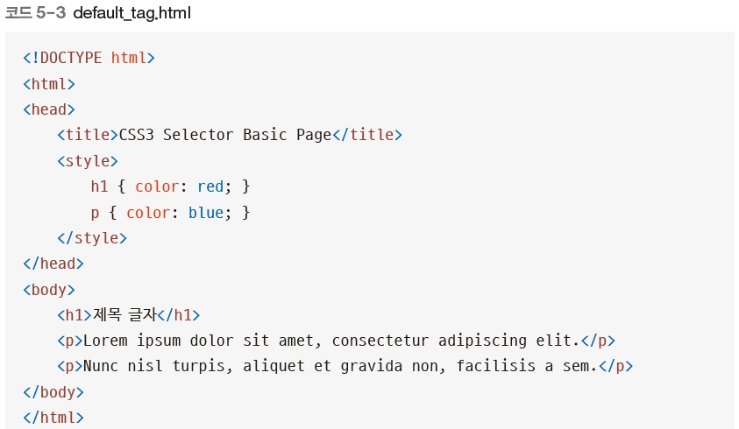
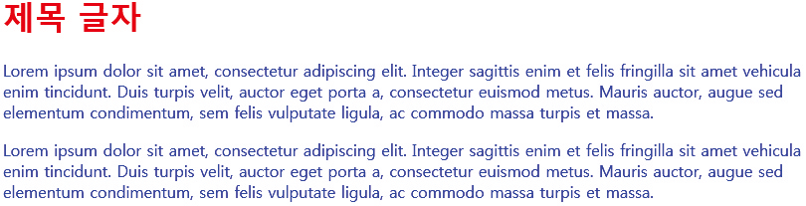
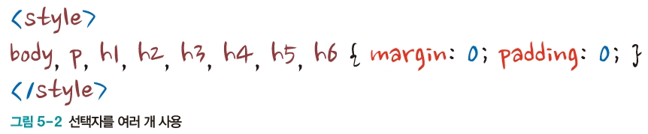
02 기본 선택자
[기본 예제 5-1] 전체 선택자와 태그 선택자
2. 태그 선택자 적용하기
선택자 여러 개에 속성 적용하기: 쉼표 사용
코드 데모

Slide 11
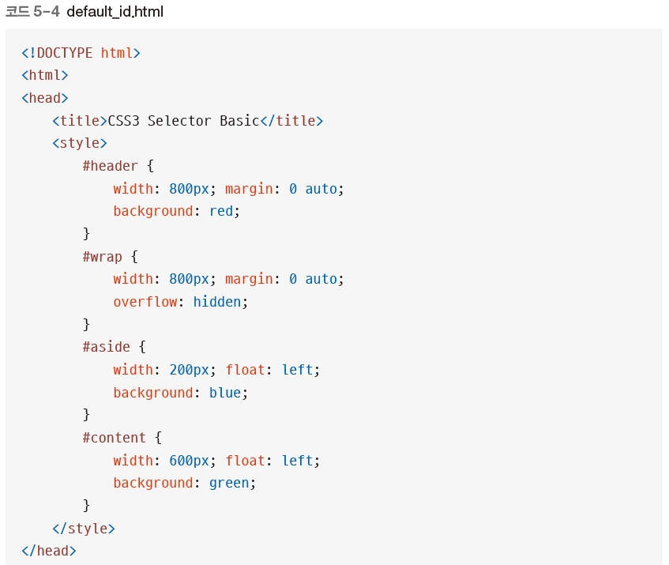
02 기본 선택자
[기본 예제 5-2] 아이디 선택자
코드 데모

Slide 12
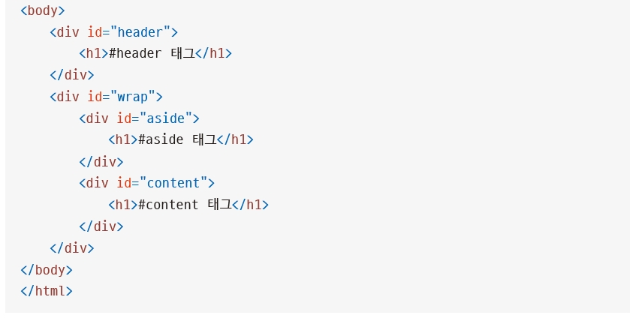

02 기본 선택자
[기본 예제 5-2] 아이디 선택자
코드 데모

Slide 13
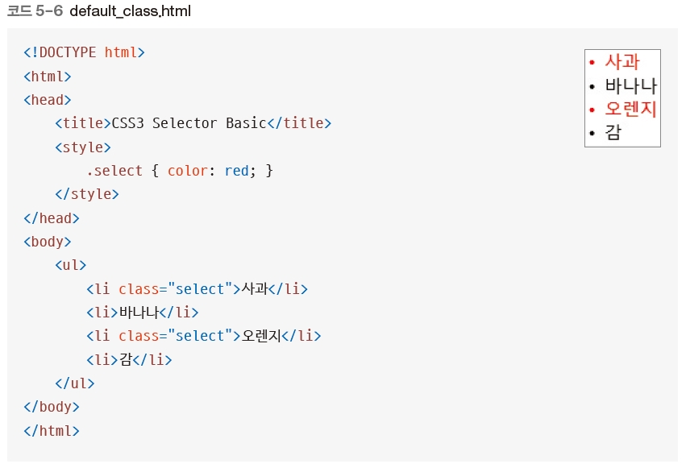
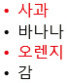
02 기본 선택자
코드 데모
[기본 예제 5-3] 클래스 선택자
1. 클래스 사용자를 1개 사용하기

Slide 14
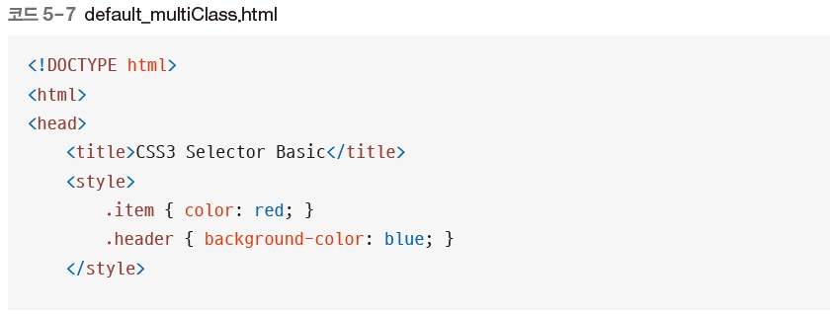
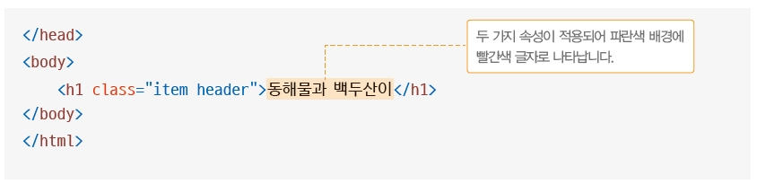
02 기본 선택자
[기본 예제 5-3] 클래스 선택자
2. 클래스 선택자를 여러 개 사용하기
코드 데모

Slide 15
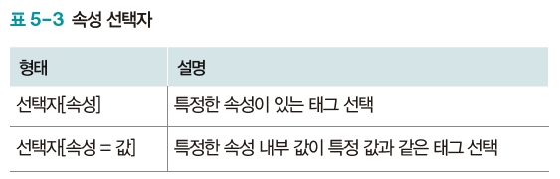
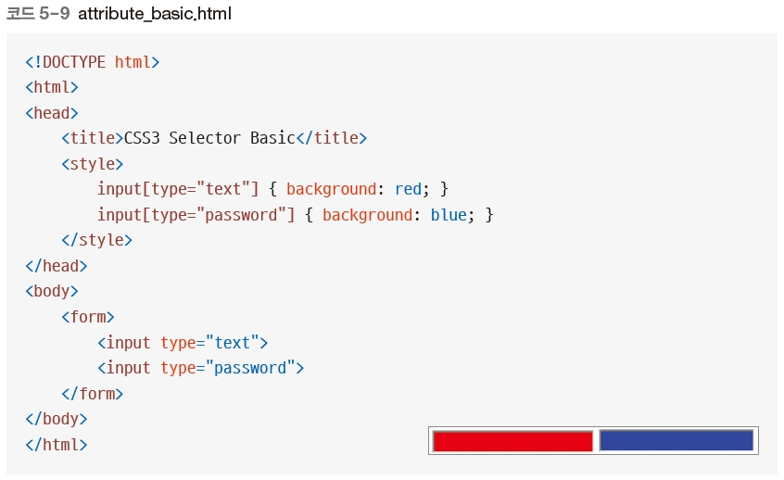
03 속성 선택자
속성 선택자
[기본 예제 5-4] 속성 선택자
코드 데모

Slide 16
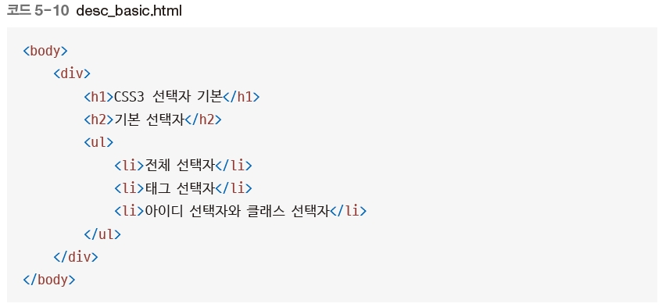
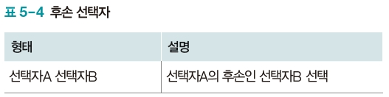
04 후손 선택자와 자손 선택자
“자손은 무엇이고 또 후손은 무엇인가요?”
후손 선택자

Slide 17
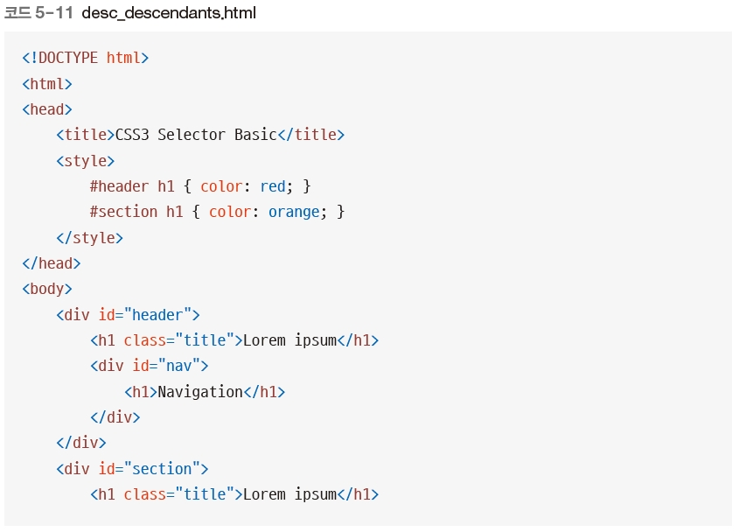
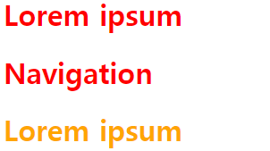
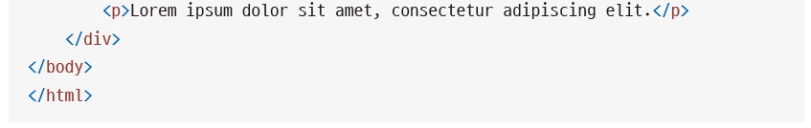
04 후손 선택자와 자손 선택자
[기본 예제 5-5] 후손 선택자
코드 데모

Slide 18
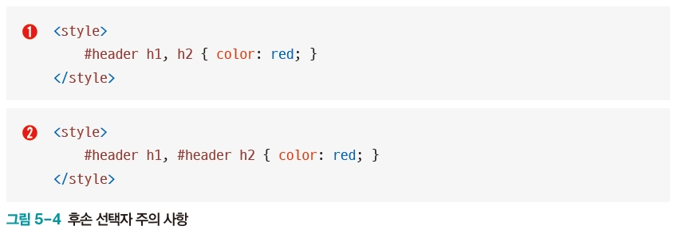
04 후손 선택자와 자손 선택자
후손 선택자 여러 개를 함께 사용할 경우 주의 사항
① <header> 태그의 후손인 <h1> 태그와 일반적인 <h2> 태그 선택
② <header> 태그의 후손인 <h1> 태그와 header 태그의 후손인 <h2> 태그 선택

Slide 19
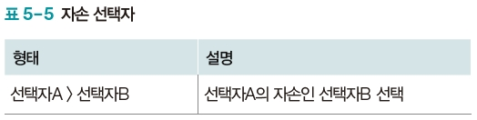
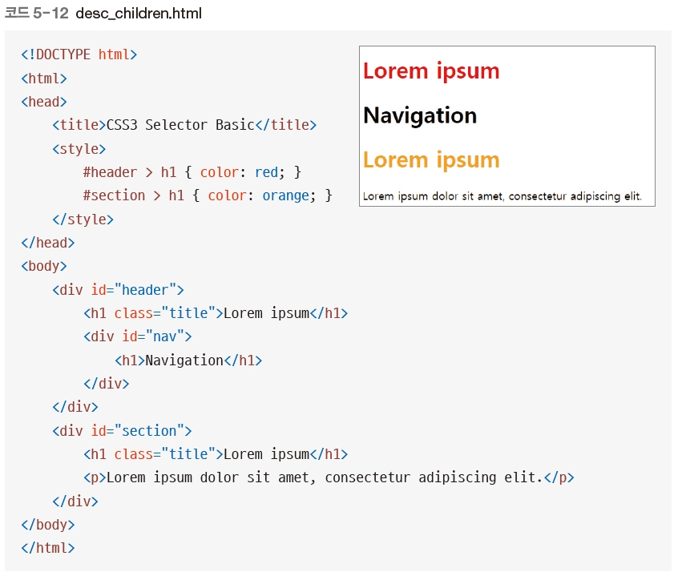
04 후손 선택자와 자손 선택자
자손 선택자
[기본 예제 5-6] 자손 선택자
코드 데모

Slide 20
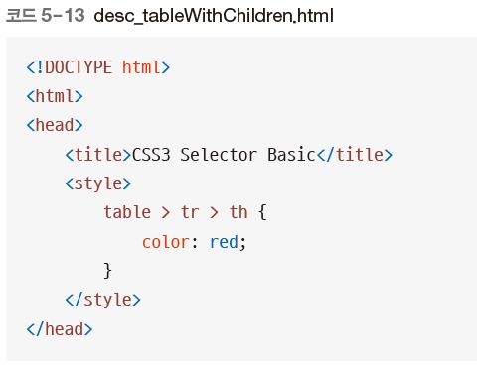
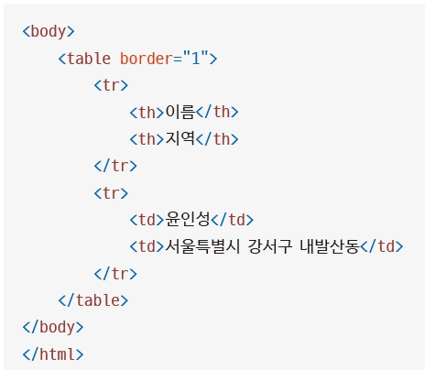
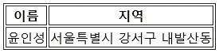
04 후손 선택자와 자손 선택자
[기본 예제 5-6] <table> 태그 요소 선택할 때 자손 선택자 주의사항
코드 데모

Slide 21
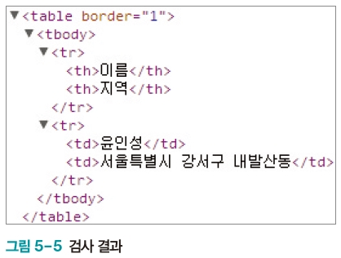
04 후손 선택자와 자손 선택자
검사를 통한 HTML 페이지의 계층 구조
웹 브라우저가 <tbody> 태그를 자동으로 추가하므로 스타일 속성이 적용되지 않음
table 태그에 스타일을 적용할 때는 자손 선택자를 사용하지 않음

Slide 22
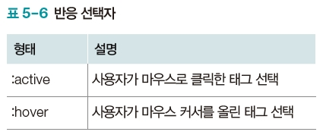
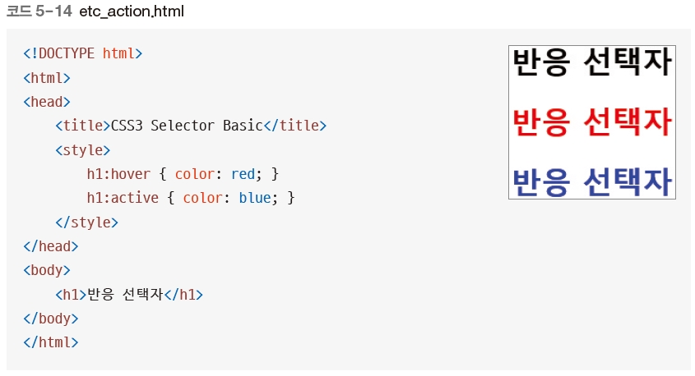
05 반응 · 상태 · 구조 선택자
반응 선택자
[기본 예제 5-7] 반응 선택자
코드 데모

Slide 23
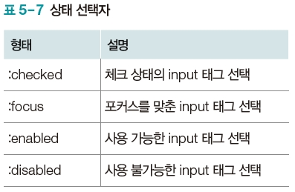
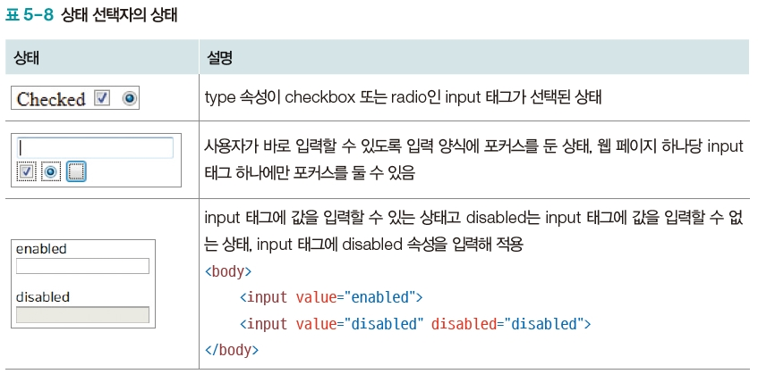
05 반응 · 상태 · 구조 선택자
상태 선택자

Slide 24
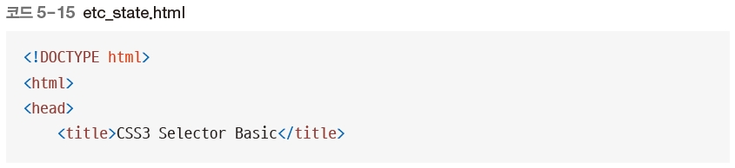
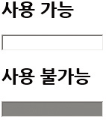
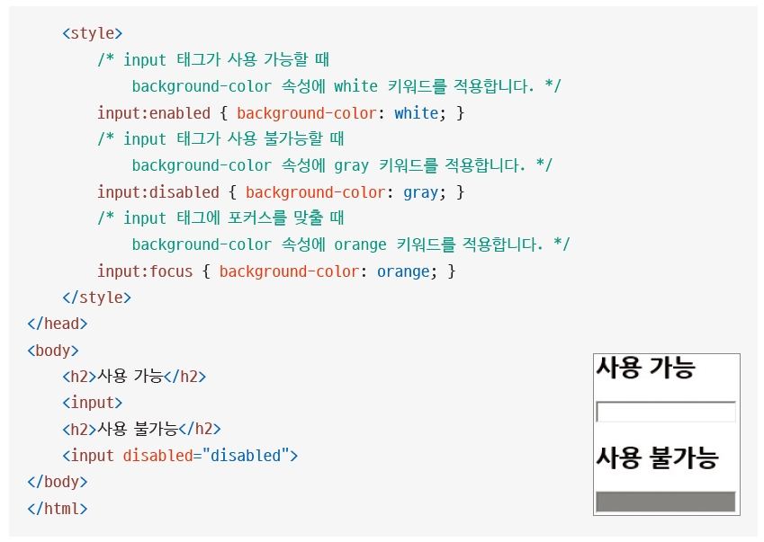
05 반응 · 상태 · 구조 선택자
[기본 예제 5-8] 상태 선택자
코드 데모

Slide 25
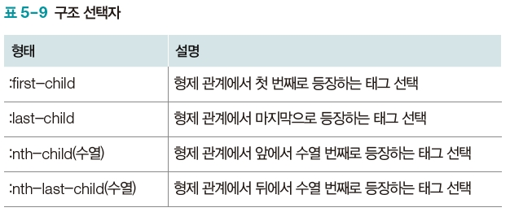
05 반응 · 상태 · 구조 선택자
구조 선택자
nth-child와 nth-lastchild 선택자
2n+1 수열에 0부터 숫자를 넣을 경우… “1, 3, 5, 7, 9……?”
구조 선택자는 수열의 결과 값에 해당하는 위치에 있는 태그에 스타일을 적용

Slide 26
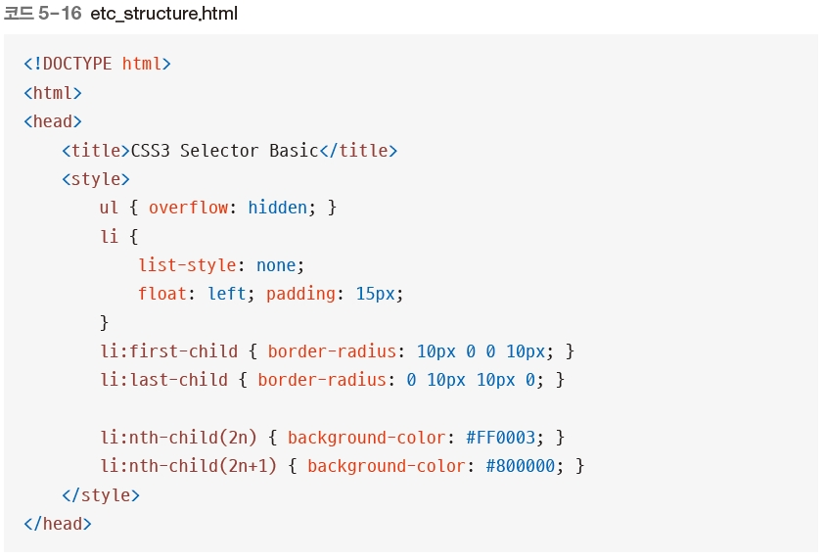
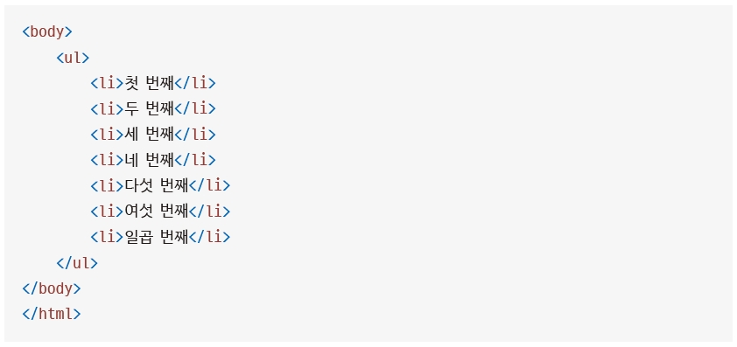
05 반응 · 상태 · 구조 선택자
[기본 예제 5-9] 구조 선택자
코드 데모

Slide 27
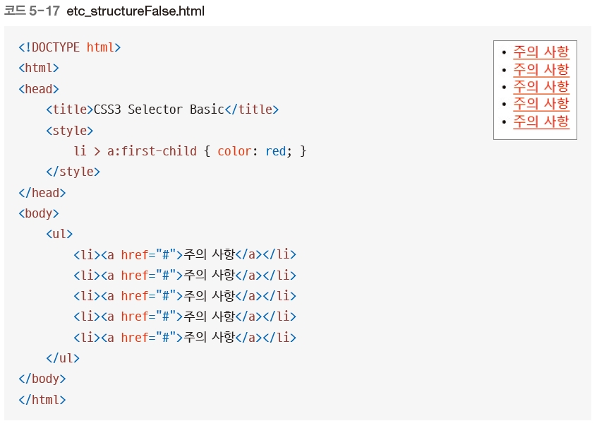
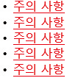
05 반응 · 상태 · 구조 선택자
[기본 예제 5-9] 구조 선택자
구조 선택자 사용시 주의 사항
코드 데모

Slide 28
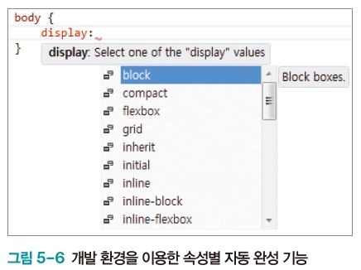
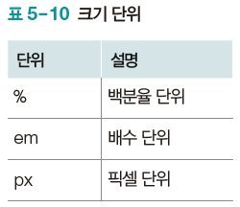
06 CSS3 단위
키워드 단위
W3C에서 미리 정의한 단어
키워드를 입력하면 해당하는 스타일이 자동으로 적용
크기 단위

Slide 29
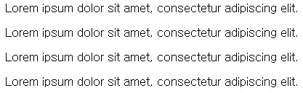
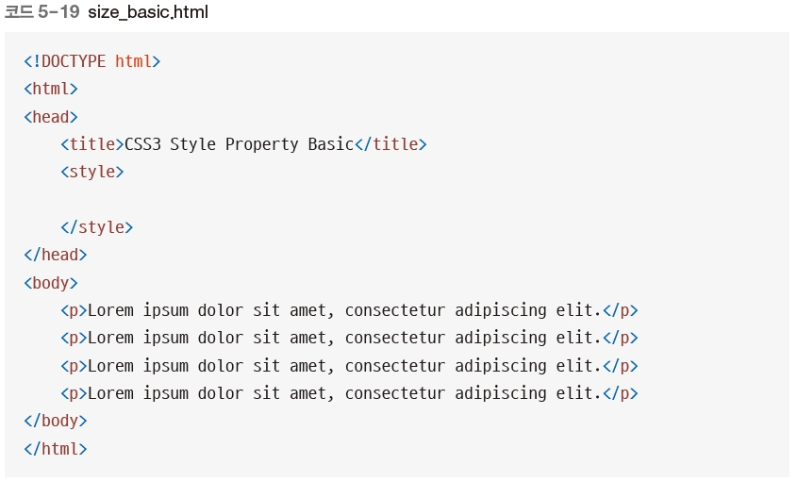
06 CSS3 단위
[기본 예제 5-10] 다양한 크기의 단위 적용
1. HTML 페이지 만들기

Slide 30
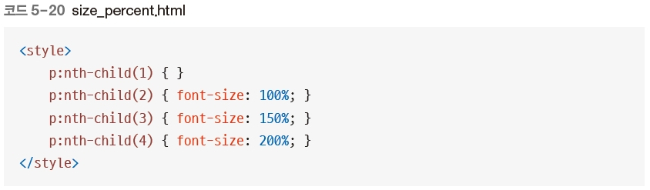
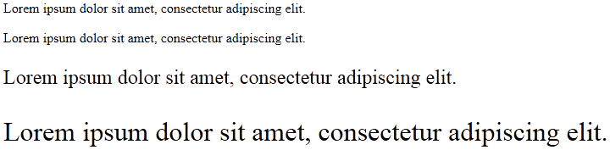
06 CSS3 단위
[기본 예제 5-10] 다양한 크기의 단위 적용
2. 2% 단위 적용하기
% 단위는 기본으로 설정된 크기를 기준으로 상대적인 크기를 지정.
초기 설정 크기: 100%

Slide 31
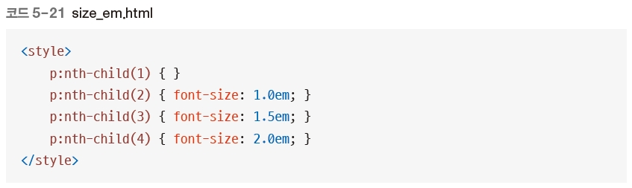

06 CSS3 단위
[기본 예제 5-10] 다양한 크기의 단위 적용
3. em 단위 적용하기
1배=1em=100%
1.5배=1.5em=150%
초기 설정 크기: 100%
4. px 단위 적용하기
크기를 절대적으로 지정

Slide 32


06 CSS3 단위
색상 단위

Slide 33

06 CSS3 단위
색상 선택 도구
URL 단위
이미지나 글꼴 파일을 불러올 때 사용
url(‘경로’)

